Slide 1
Ordinamento e ricerca
Dott. Emanuele Pio Barracchia

Slide 2
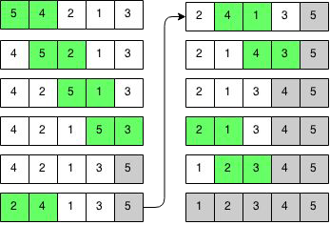
Dott. E. P. Barracchia
Bubble sort
In informatica
il Bubble sort, o
ordinamento a bolle, è un algoritmo di ordinamento che confronta ogni coppia di elementi adiacenti e li inverte nel caso in cui siano nell’ordine sbagliato.
Il nome dell’algoritmo deriva dal modo in cui gli elementi vengono ordinati in questa lista: quelli più “leggeri” “risalgono” verso un’estremità, mentre quelli più “pesanti” “affondano” verso l’estremità opposta.

Slide 3
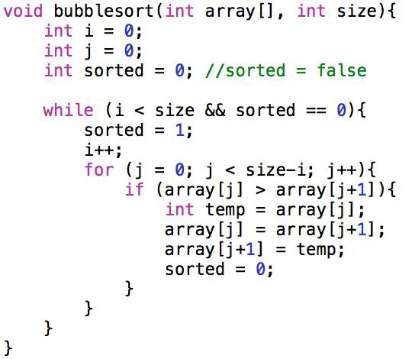
Bubble sort - Algoritmo
Dott. E. P. Barracchia

Slide 4
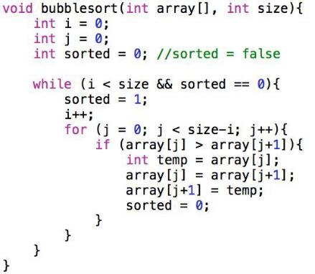
Bubble sort - Algoritmo
Dott. E. P. Barracchia
i = 0
j = 0
21 | 10 | 3 | 8 | 30

Slide 5
Bubble sort - Algoritmo
Dott. E. P. Barracchia
i = 1
j = 0
21 | 10 | 3 | 8 | 30

Slide 6
Bubble sort - Algoritmo
Dott. E. P. Barracchia
i = 1
j = 0
21 | 10 | 3 | 8 | 30

Slide 7
Bubble sort - Algoritmo
Dott. E. P. Barracchia
i = 1
j = 1
10 | 21 | 3 | 8 | 30

Slide 8
Bubble sort - Algoritmo
Dott. E. P. Barracchia
i = 1
j = 1
10 | 21 | 3 | 8 | 30

Slide 9
Bubble sort - Algoritmo
Dott. E. P. Barracchia
i = 1
j = 2
10 | 3 | 21 | 8 | 30

Slide 10
Bubble sort - Algoritmo
Dott. E. P. Barracchia
i = 1
j = 2
10 | 3 | 21 | 8 | 30

Slide 11
Bubble sort - Algoritmo
Dott. E. P. Barracchia
i = 1
j = 3
10 | 3 | 8 | 21 | 30

Slide 12
Bubble sort - Algoritmo
Dott. E. P. Barracchia
i = 1
j = 3
10 | 3 | 8 | 21 | 30

Slide 13
Bubble sort - Algoritmo
Dott. E. P. Barracchia
i = 2
j = 0
10 | 3 | 8 | 21 | 30

Slide 14
Bubble sort - Algoritmo
Dott. E. P. Barracchia
i = 2
j = 0
10 | 3 | 8 | 21 | 30

Slide 15
Bubble sort - Algoritmo
Dott. E. P. Barracchia
i = 2
j = 1
3 | 10 | 8 | 21 | 30

Slide 16
Dott. E. P. Barracchia
Bubble sort - Algoritmo
Array iniziale:
21 | 10 | 3 | 8 | 30
Array dopo l’esecuzione dell’algoritmo Bubble sort:
3 | 8 | 10 | 21 | 30

Slide 17
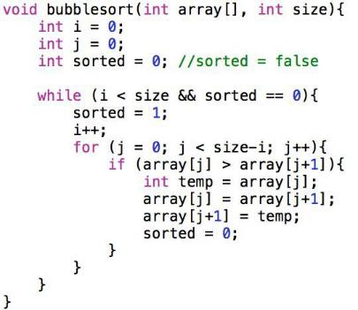
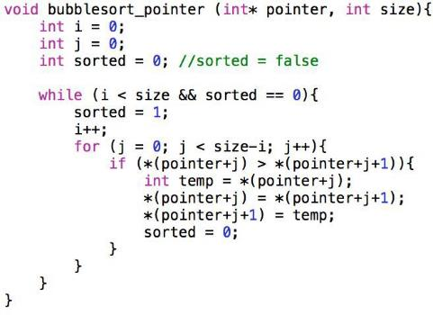
Bubble sort - Algoritmo
Dott. E. P. Barracchia
Senza puntatore
Con puntatore

Slide 18
Dott. E. P. Barracchia
Ricerca all’interno di un array
Esistono due algoritmi principali di ricerca di un elemento all’interno di un array:
Algoritmo di ricerca sequenziale
Algoritmo di ricerca dicotomica

Slide 19
Dott. E. P. Barracchia
Ricerca sequenziale
L’algoritmo di ricerca sequenziale (o lineare) è un algoritmo utilizzabile per trovare un elemento in un insieme non ordinato
Effettua una ricerca all’interno dell’array in modo sequenziale
In particolare, controlla in sequenza gli elementi dell’array e verifica per ogni elemento controllato se è uguale all’elemento cercato
L’algoritmo termina se:
L’elemento analizzato è l’elemento cercato
Ha controllato tutto l’array senza trovare l’elemento cercato

Slide 20
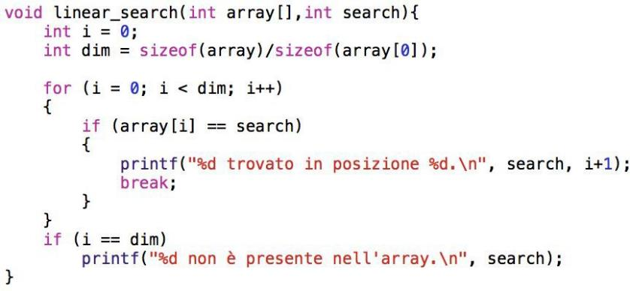
Ricerca sequenziale
Dott. E. P. Barracchia

Slide 21
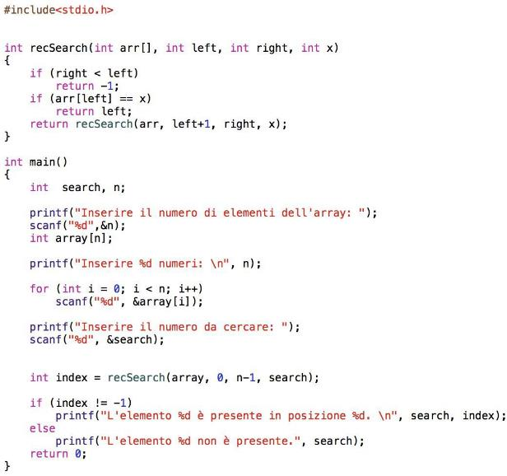
Ricerca sequenziale - Versione ricorsiva
Dott. E. P. Barracchia

Slide 22
Dott. E. P. Barracchia
Ricerca dicotomica
L’algoritmo di ricerca dicotomica (o ricerca binaria) è un algoritmo di ricerca che individua l’indice di un determinato valore presente all’interno di un array ordinato
Effettua mediamente meno confronti rispetto ad una ricerca sequenziale
Il metodo alla base della ricerca binaria è lo stesso che si utilizza quando si cerca una parola all’interno del dizionario. L’idea è quella di iniziare la ricerca non dal primo elemento, ma da quello centrale:
Se l’elemento corrisponde a quello cercato, la ricerca termina
Se è superiore, la ricerca viene ripetuta sugli elementi precedenti
Se è inferiore, la ricerca viene ripetuta su quelli successivi

Slide 23
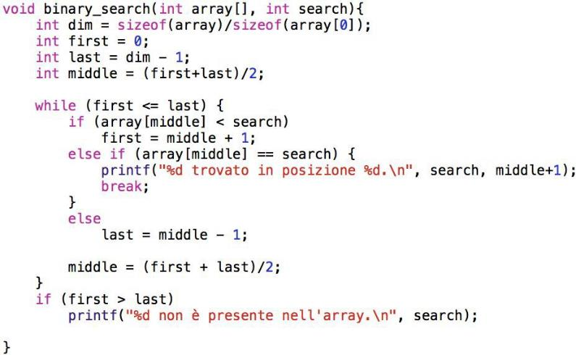
Ricerca dicotomica
Dott. E. P. Barracchia

Slide 24
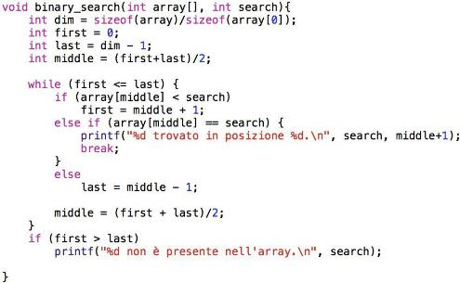
Ricerca dicotomica
Dott. E. P. Barracchia
First = 0
Middle = 2
Last = 4
Search = 5
1 | 5 | 8 | 10 | 12

Slide 25
Ricerca dicotomica
Dott. E. P. Barracchia
First = 0
Middle = 2
Last = 4
Search = 5
1 | 5 | 8 | 10 | 12

Slide 26
Ricerca dicotomica
Dott. E. P. Barracchia
First = 0
Middle = 2
Last = 4
Search = 5
1 | 5 | 8 | 10 | 12

Slide 27
Ricerca dicotomica
Dott. E. P. Barracchia
First = 0
Middle = 2
Last = 4
Search = 5
1 | 5 | 8 | 10 | 12

Slide 28
Ricerca dicotomica
Dott. E. P. Barracchia
First = 0
Middle = 2
Last = 1
Search = 5
1 | 5 | 8 | 10 | 12

Slide 29
Ricerca dicotomica
Dott. E. P. Barracchia
First = 0
Middle = 0
Last = 1
Search = 5
1 | 5 | 8 | 10 | 12

Slide 30
Ricerca dicotomica
Dott. E. P. Barracchia
First = 0
Middle = 0
Last = 1
Search = 5
1 | 5 | 8 | 10 | 12

Slide 31
Ricerca dicotomica
Dott. E. P. Barracchia
First = 0
Middle = 0
Last = 1
Search = 5
1 | 5 | 8 | 10 | 12

Slide 32
Ricerca dicotomica
Dott. E. P. Barracchia
First = 1
Middle = 0
Last = 1
Search = 5
1 | 5 | 8 | 10 | 12

Slide 33
Ricerca dicotomica
Dott. E. P. Barracchia
First = 1
Middle = 1
Last = 1
Search = 5
1 | 5 | 8 | 10 | 12

Slide 34
Ricerca dicotomica
Dott. E. P. Barracchia
First = 1
Middle = 1
Last = 1
Search = 5
1 | 5 | 8 | 10 | 12

Slide 35
Ricerca dicotomica
Dott. E. P. Barracchia
First = 1
Middle = 1
Last = 1
Search = 5
1 | 5 | 8 | 10 | 12

Slide 36
Ricerca dicotomica
Dott. E. P. Barracchia
First = 1
Middle = 1
Last = 1
Search = 5
1 | 5 | 8 | 10 | 12

Slide 37
Dott. E. P. Barracchia
Ricerca dicotomica
First = 1
Middle = 1
Last = 1
Search = 5
1 | 5 | 8 | 10 | 12
5 trovato in posizione 2.

Slide 38
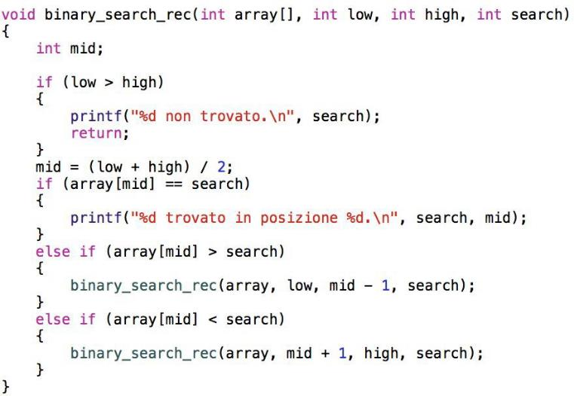
Ricerca dicotomica - Versione ricorsiva
Dott. E. P. Barracchia

